Slide 1
Workshop TI
Suporte TI a Pré Vendas
Jan 2016

Slide 2
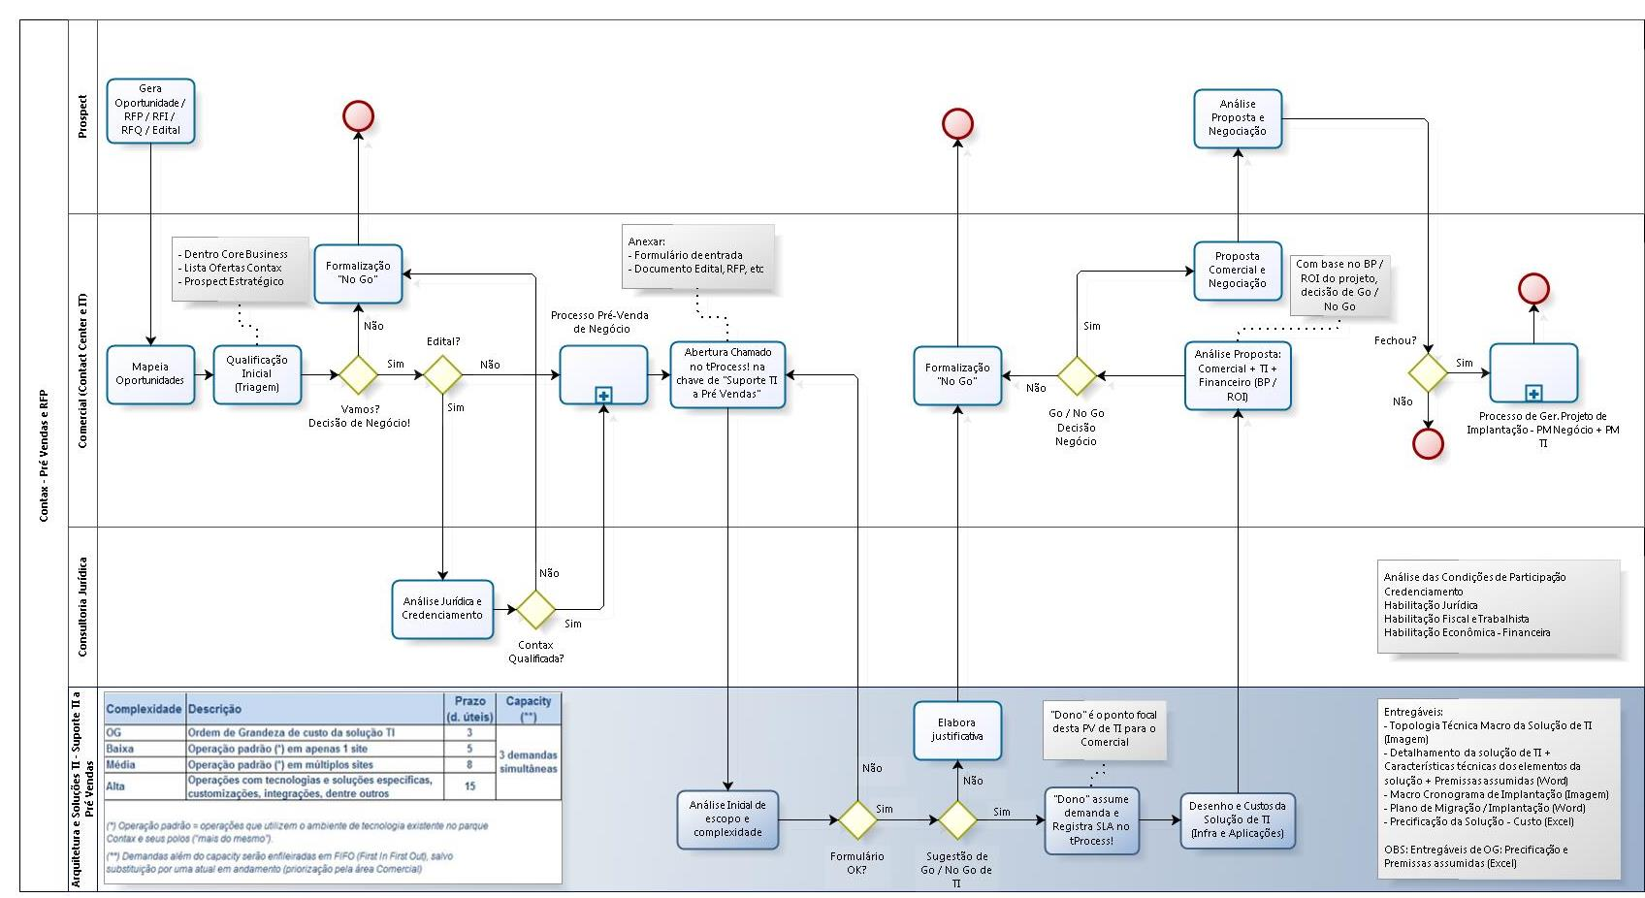
Suporte TI a Pré Vendas
Macro Fluxo

Slide 3
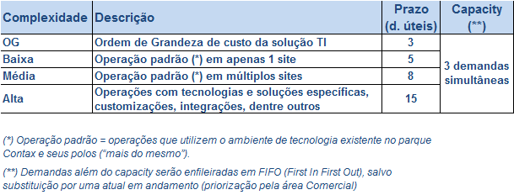
Suporte TI a Pré Vendas
SLA

Slide 4
Suporte TI a Pré Vendas
Premissas
Para início do processo de suporte TI a Pré Vendas, consideramos as seguintes premissas:
Todo processo de decisão de negócio e qualificação jurídica, trabalhista, fiscal, trabalhista e economico-financeiro ja deverá estar concluído e termos o “GO” para participação da oportunidade;
Abertura do chamado no tProcess! com os devidos anexos:
  Formulário de entrada de solicitações devidamente preenchido;
  Envio de toda documentação relacionada as escopo disponibilizada pelo Prospect: Editais, RFPs, RFIs, etc.
O Prazo não considera conclusão do processo de questionamentos / dúvidas entre Contax IT e o Solicitante;
Nos casos de envio de questionamentos ao solicitante, o SLA ficará congelado até que haja retorno para seguimento do processo;
Em caso de OGs (Ordem de Grandeza) serão assumidas premissas básicas conforme escopo da proposta e os entregáveis serão apenas a lista de custo da solução básica de TI (valor global) e a lista das premissas assumidas.

Slide 5
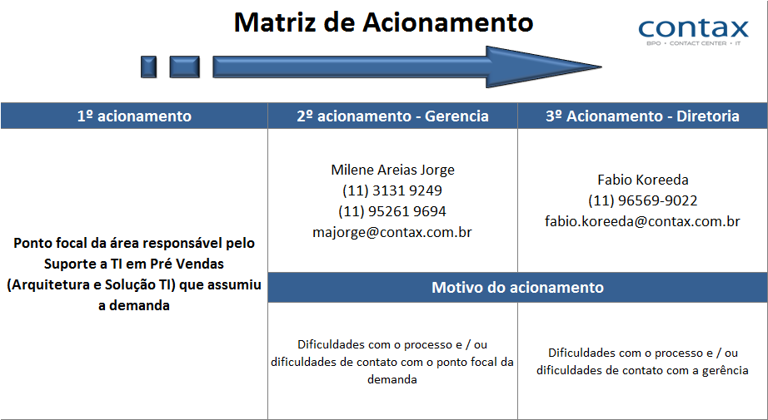
Suporte TI a Pré Vendas
Matriz de Acionamento e Escalonamento

Slide 6
Suporte TI a Pré Vendas
Demandas Atuais
Fabiana Dias
Englishtown Cobrança
Oportunidade tGuidance!
Klaus / Thiago
Prefeitura RJ
ENEL
Qui!Group
GEAP Saúde
RFP Light
RFP Vale

